Slide 1

Jurnalistik Foto

Slide 2
Jurnalistik Foto
Ketika anda membuka koran/media berita, apa yang pertama anda lihat?
Foto Utama
Judul Headline
Lain-lain

Slide 3
Jurnalistik Foto
Foto adalah sebuah gambaran peristiwa yang bisa dilihat dan dirasakan.

Slide 4
Jurnalistik Foto
Gambar bisa menjelaskan lebih banyak dari kata-kata

Slide 5
Jurnalistik Foto
Awalnya foto merupakan pelengkap dari sebuah berita.
Banyak media yang menyediakan kolom untuk foto-foto jurnalistik.
Bentuk jurnlaistik visual
Karakter foto jurnalistik adalah Human Interest.

Slide 6
Fungsi Foto Dalam Berita
Menarik perhatian pembaca ( it captures the reader’s attention)
Menyatakan isinya ( It tell the story)
Memberi mutu pada berita ( it grades the news)
Membantu membuat berita lebih menarik ( it helps make the news attractive)

Slide 7
Beberapa Contoh Media Yang Menyediakan Jurnalistik Foto
Antara
Tempo
Kompas
Media Indonesia

Slide 8
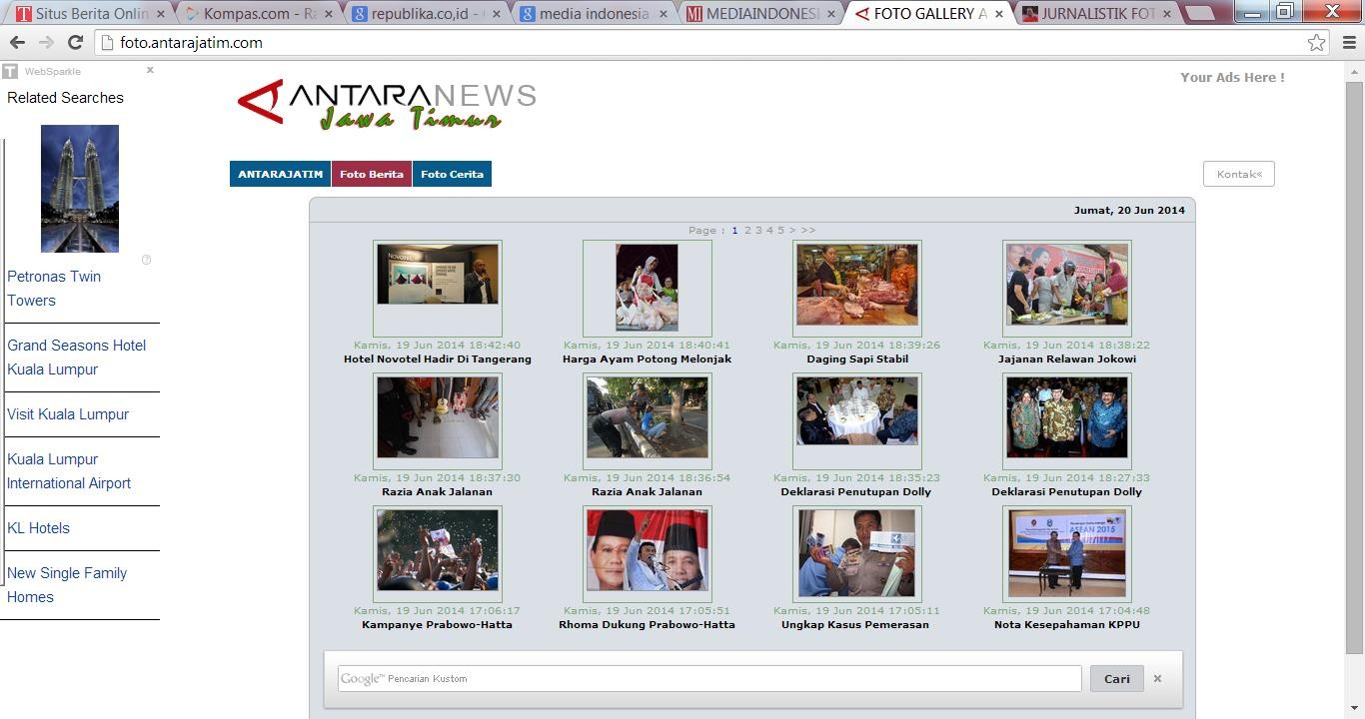
Antara

Slide 9
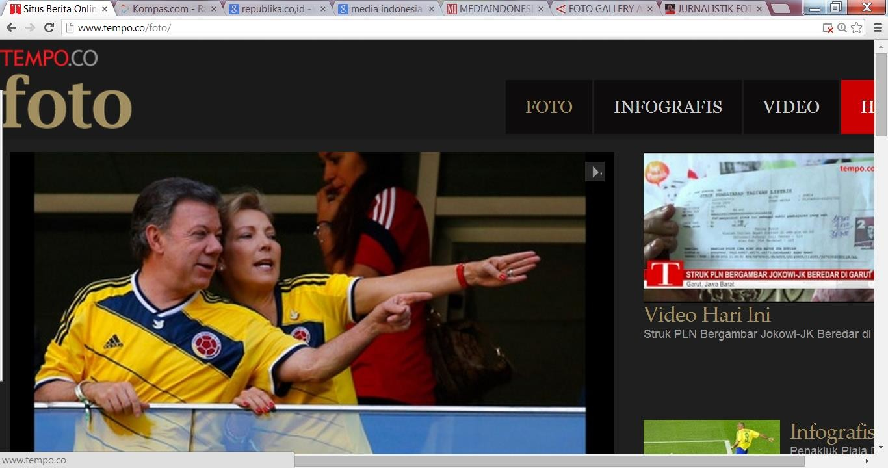
Tempo

Slide 10
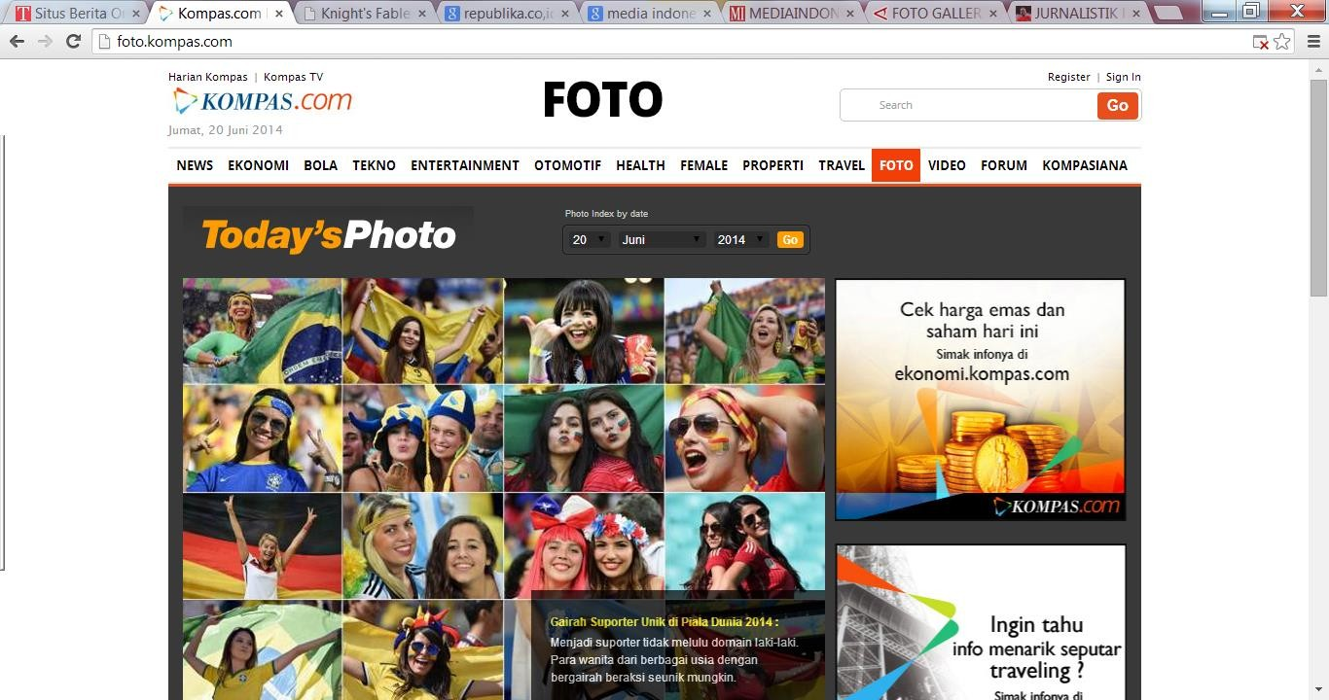
Kompas

Slide 11
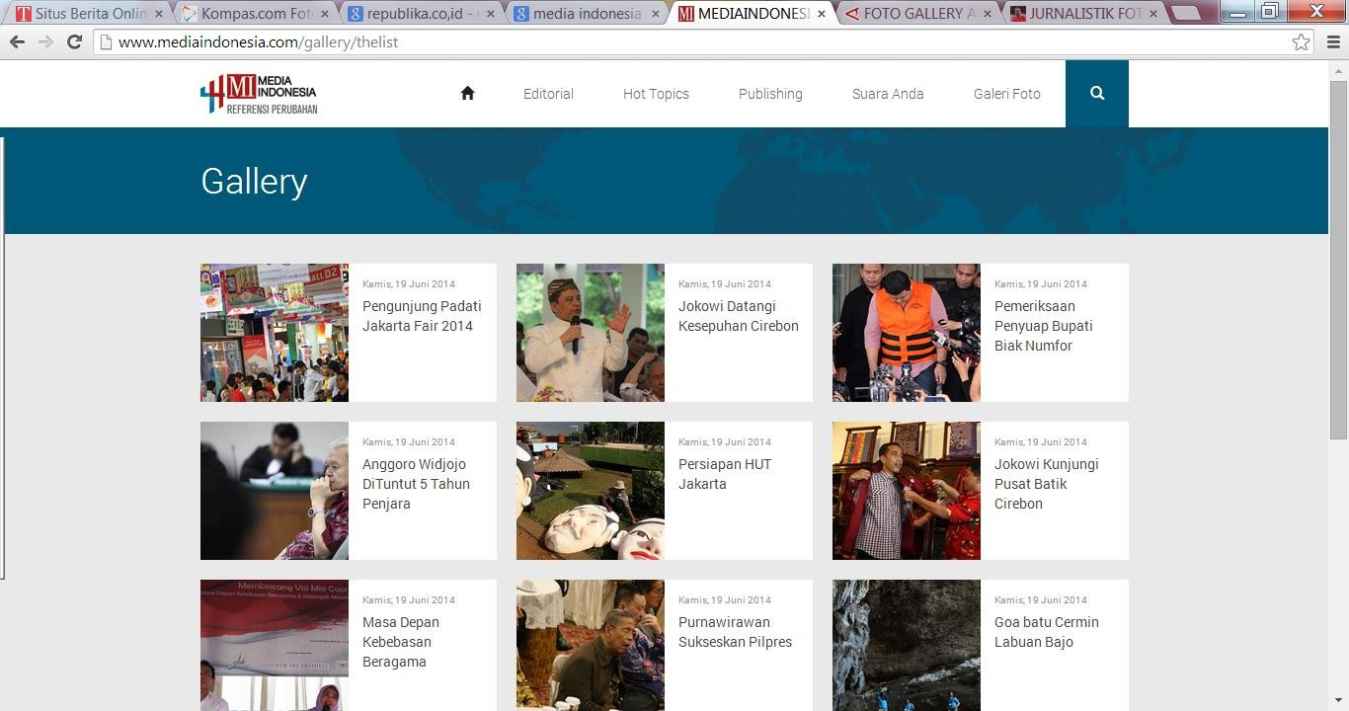
Media Indonesia

Slide 12
Nilai Jurnalistik Foto
Menguasai perhatian
Mengekalkan daya ingat
Membantu membentuk ingatan kembali
Mempermudah tulisan yang abstrak
Menghidupkan semangat
Lebih meyakinkan /dipercaya

Slide 13
Kelebihan Jurnalistik Foto
Mengabadikan peristiwa secara visual, yaitu kemungkinan tidak akan terulang kembali.
Sangat cepat memengaruhi masyarakat, karena mudah menyentuh perasaan dan rasa kesadaran manusia.
Mudah dipahami dan dimengerti secara umum karena peristiwa tergambar dengan sendirinya, tanpa dibentuk dengan seni perkataan.
Membentuk imajinasi dan pengertian yang secara umum melampaui batas-batas bahasa,
usia, pendidikan, tingkat sosial, dan sebagainya.

Slide 14
Caption/Keterangan Foto
Menggunakan prinsip-prinsip 5W+1H
Menggunakan kalimat yang sederhana dan lugas.
Caption memperkuat informasi foto agar pembaca lebih memahami situasi dan kondisi di balik berita pada sebuah foto

Slide 15
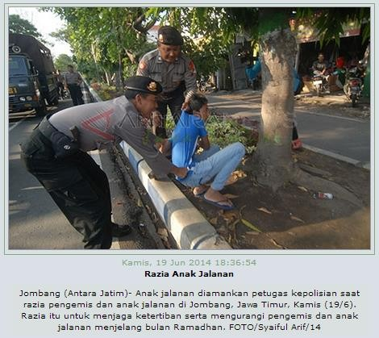
Contoh Foto dan Caption

Slide 16
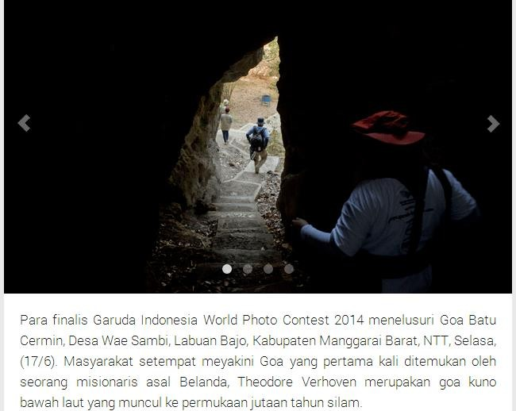
Contoh Foto dan Caption
Media Indonesia

Slide 17
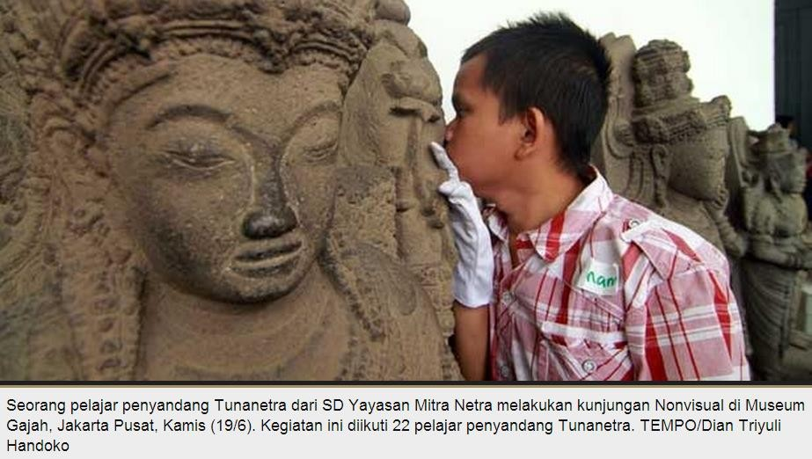
Contoh Foto dan Caption
Tempo.com

Slide 18
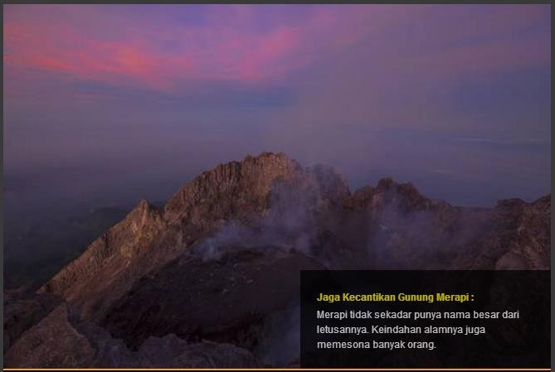
Contoh Foto dan Caption
(Kompas.com)

Slide 19

TUGAS
TULISKAN SEBUAH CAPTION DARI 5 FOTO HUMAN INTEREST YANG SUDAH PERNAH ANDA POTRET.

Slide 20
Metode EDFAT
EDFAT : Entire, Detail, Frame, Angle, Time
Diperkenalkan oleh ”Walter Cronkite School Of Journalism and Telecomunication ARIZONA STATE UNIVERSITY”
Metode ini merupakan konsep pengembangan fotografi buat pewarta foto.
EDFAT adalah suatu metode pemotretan untuk melatih optis melihat sesuatu dengan detail yang tajam. Tahapan-tahapan yang dilakukan adalah suatu proses dalam mengincar bentuk visual atas peristiwa bernilai berita.

Slide 21
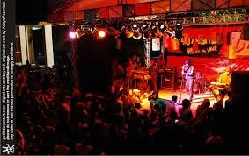
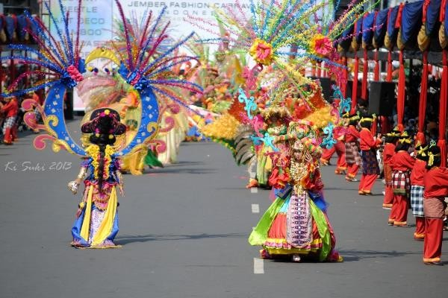
ENTIRE
Focus pada semua yang menunjang informasi sebuah berita
Ambil subyek daan lingkungannya
Gunakan satu atau dua shot horisontal, coba juga dengan posisi vertikal

Slide 22
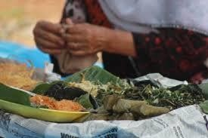
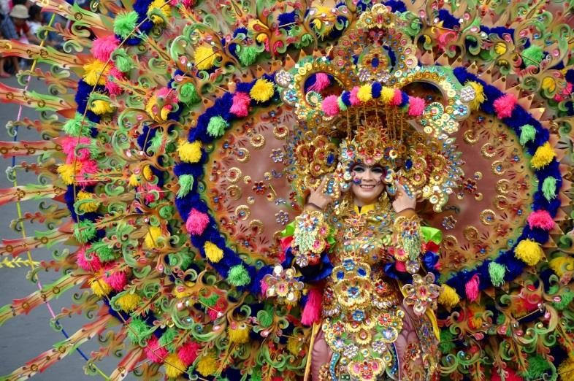
DETAIL
Detail dalam POI
Manfaatkan buku, sepat, topi, rambut atau obyek lain yang membuat detailnya menjadi lebih kuat.
Jika memotret orang, bicaralah dengan dia, ketahui background dan personalitasnya untuk mendapatkan detail yang menarik.

Slide 23
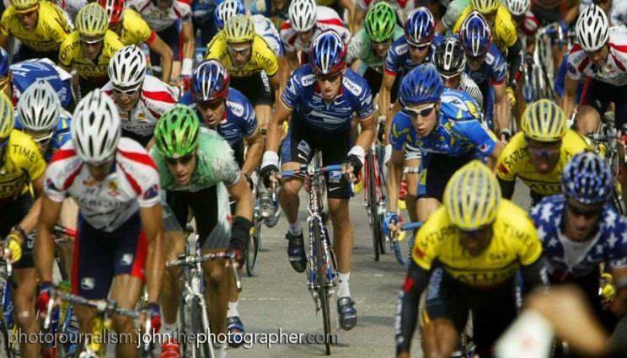
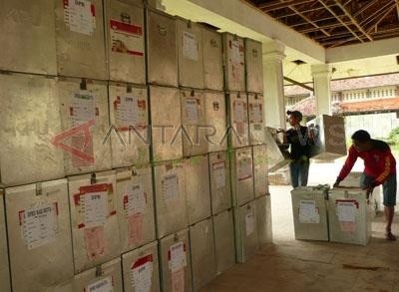
FRAME
Frame dalam foto menjadikan foto bisa lebih bercerita
Manfaatkan obyek- obyek yang ada di sekitar subyek foto atau pembatas- pembatas natural yang ada di sekitar
photojournalism.johnthephotographer.com
antarajatim.com

Slide 24
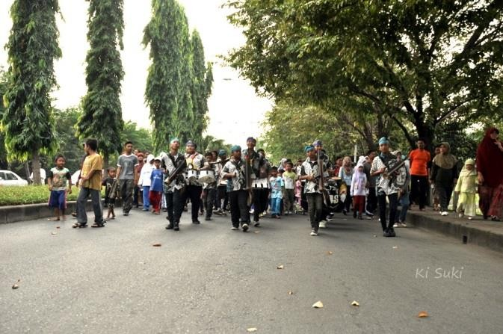
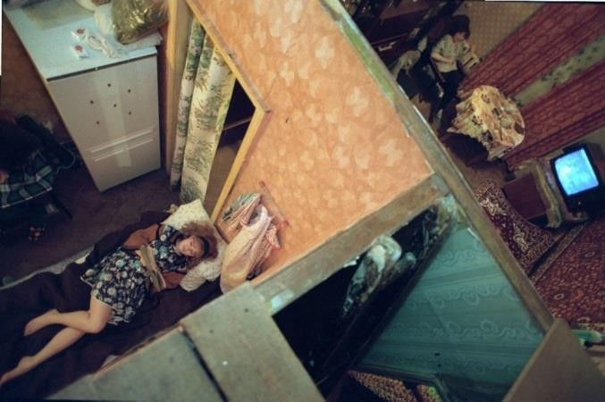
ANGLE
Gunakan sudut-sudut pemrotretan yang berbeda untuk mendapatkan kesan yang unik
rureality.com

Slide 25
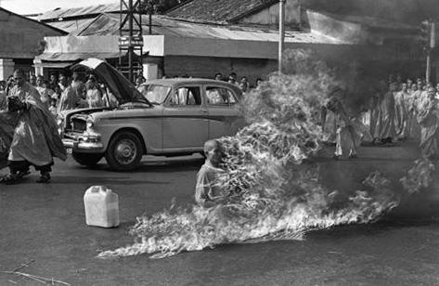
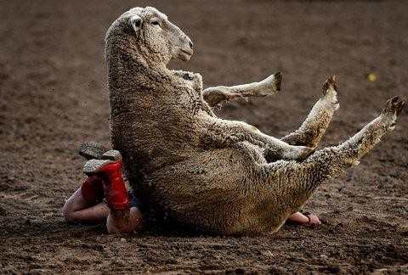
TIME
Ketepatan waktu pengambilan gambar adalah hal yang terpenting.
Bisa menggunakan shutter “continue” untuk mendapatkan kemungkinan lebih besar dalam pemilihan waktu.
www.annedarlingphotography.com
lens.blogs.nytimes.com

Slide 26
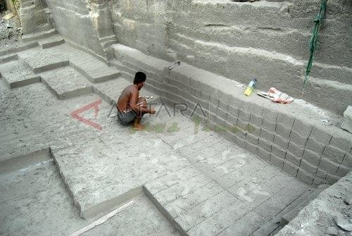
Jelaskan metode EDFAT dari foto ini. Faktor apakah yang terlihat sangat kuat?

Slide 27
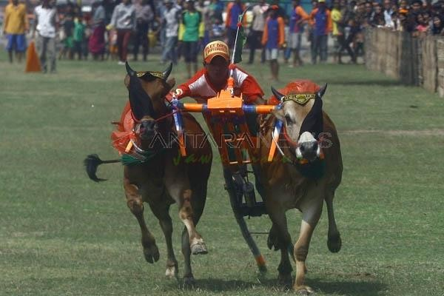
Jelaskan metode EDFAT dari foto ini. Faktor apakah yang terlihat sangat kuat?

Slide 28
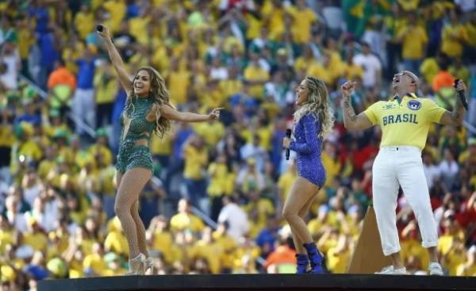
Sao Paulo/Reutersn
Jelaskan metode EDFAT dari foto ini. Faktor apakah yang terlihat sangat kuat?

Slide 29
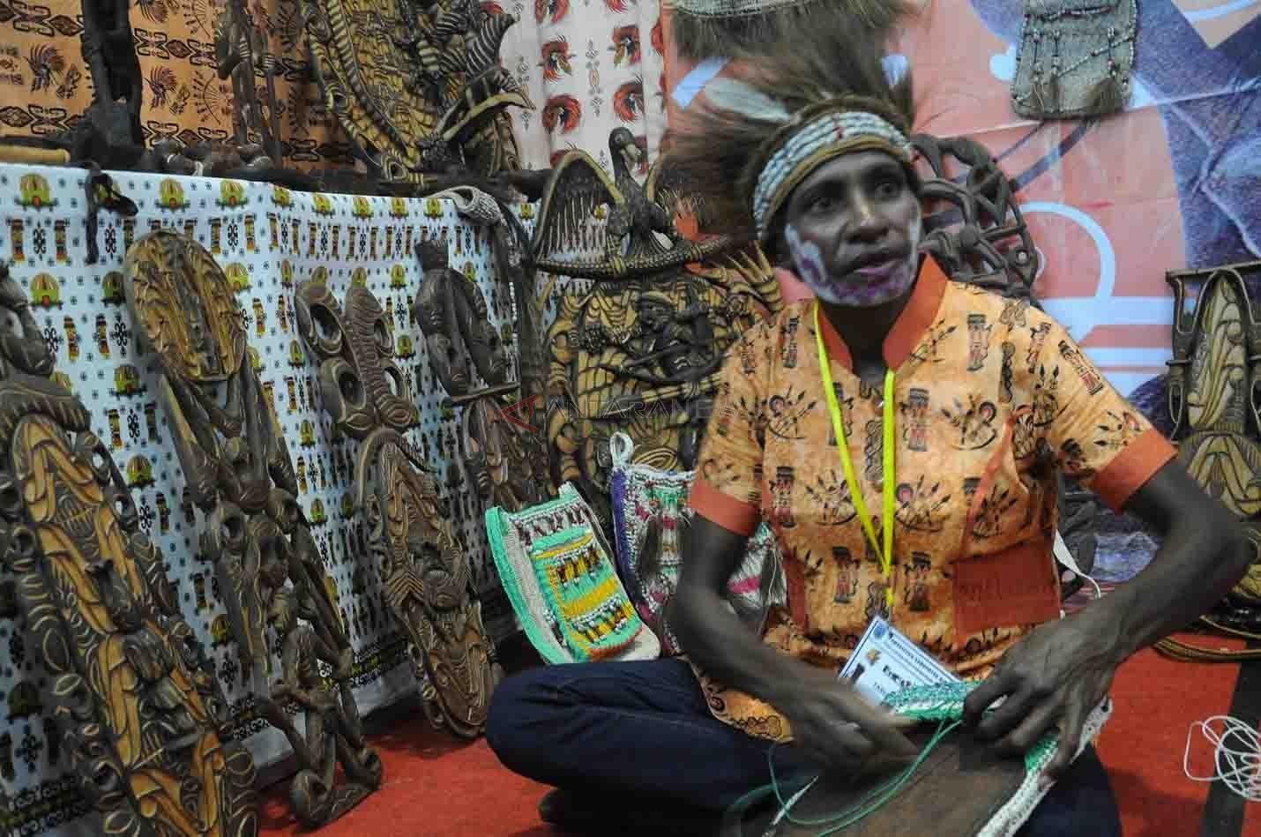
Antara
Jelaskan metode EDFAT dari foto ini. Faktor apakah yang terlihat sangat kuat?

Slide 30
REFERENSI: Asep Syamsul M. Romli, Broadcast Journalism: Panduan Menjadi Penyiar, Reporter, dan Scriptwriter, Penerbit Nuansa Bandung, 2004; Imelda Reynolds (ed.), Pedoman Jurnalistik Radio, Internews Indonesia, 2000; JB Wahyudi, Dasar-Dasar Jurnalistik Radio dan Televisi, Pustaka Utama Grafiti Jakarta, 1996; Torben Brandt dkk. (editor), Jurnalisme Radio: Sebuah Panduan Praktis, UNESCO Jakarta-Kedubes Denmark Jakarta 2001.
TERIMA KASIH

